Slide 1
Ayudantía 2: Condicionales
Programación
Universidad Técnica Federico Santa María
</
} /> [
/>
Rolando Rojas

Slide 2
</ Temas a tratar
{01}
{04}
Ruteo de programas
Operadores de comparación y condiciones
{02}
{05}
Estructura de un condicional
Ejercicio / Ejemplo
{03}
{06}
Decisiones anidadas
Tarea

Slide 3
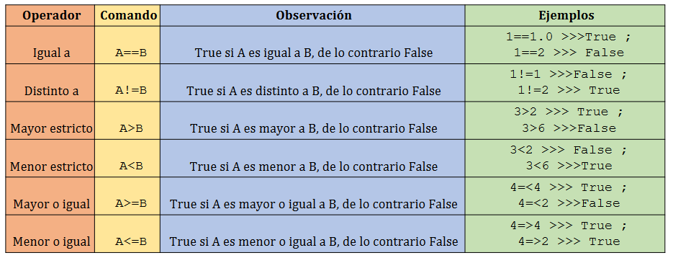
</ Repaso: Operadores de comparación y condiciones

Slide 4
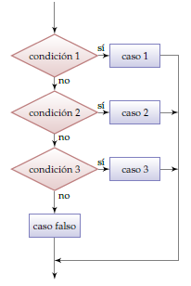
</ Estructura de un condicional
if (Condición):
...código a ejecutar
elif (Condición):
...código a ejecutar
elif (Condición):
...código a ejecutar
else:
...código a ejecutar

Slide 5
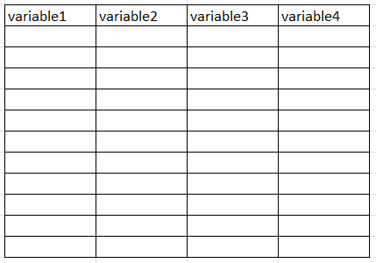
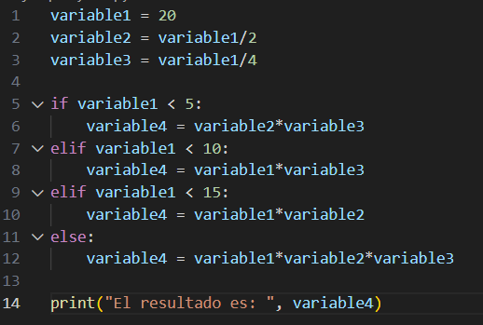
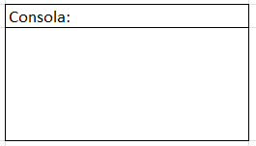
</ Ruteo de programas
El ruteo de programa es un tipo de ejercicio que requiere el análisis de un programa a medida que se va ejecutando.
Ejemplo:
Haga el ruteo del siguiente programa:

Slide 6
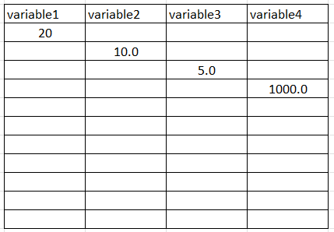
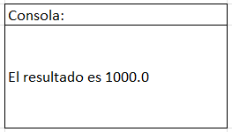
</ Ruteo de programas
El ruteo de programa es un tipo de ejercicio que requiere el análisis de un programa a medida que se va ejecutando.
Ejemplo:
Haga el ruteo del siguiente programa:

Slide 7
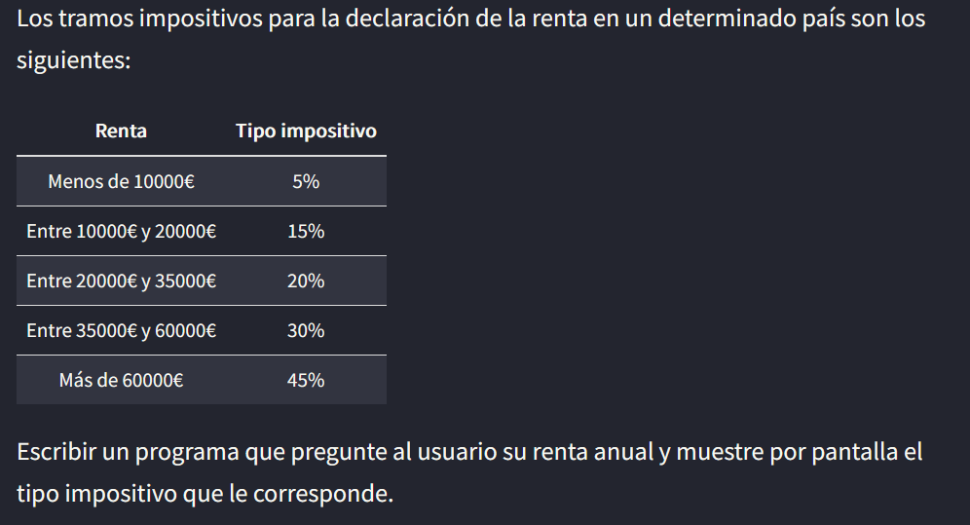
</ Ejercicio

Slide 8
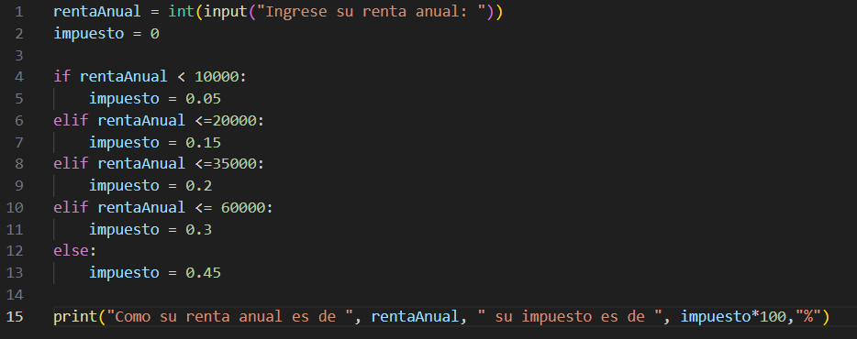
</ Solución

Slide 9

Tarea

Slide 10

</ Ejemplo
Haga un programa que calcule el sueldo bruto de los empleados en una empresa.
El sueldo base es de $500.000. Si se hacen horas extras se debe sumar $5.000 por cada hora. Si cumplió sus metas establecidas para este mes se le paga un 20% extra del sueldo base.
Ejemplo de ejecución:

Slide 11
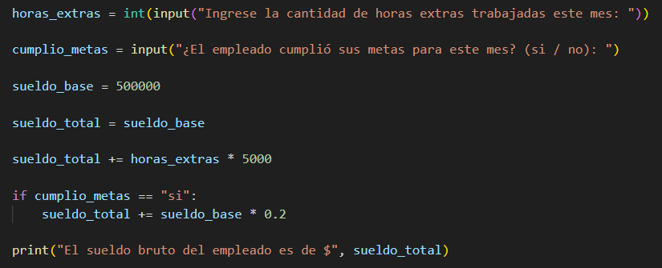
</ Ejemplo solucion

Slide 12
Ayudantía 2: Condicionales
Programación
Universidad Técnica Federico Santa María
</
} /> [
/>
¿Dudas?
rolando.rojass@usm.cl
Rolando Rojas

